Slide 1
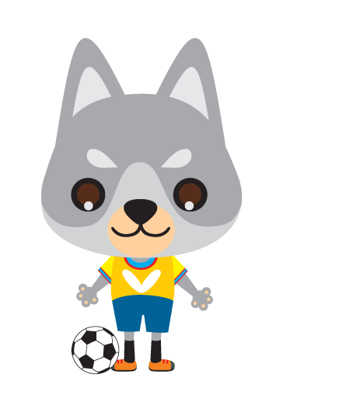

自我介紹
姓名：阿品
愛吃：薯條

